Slide 1
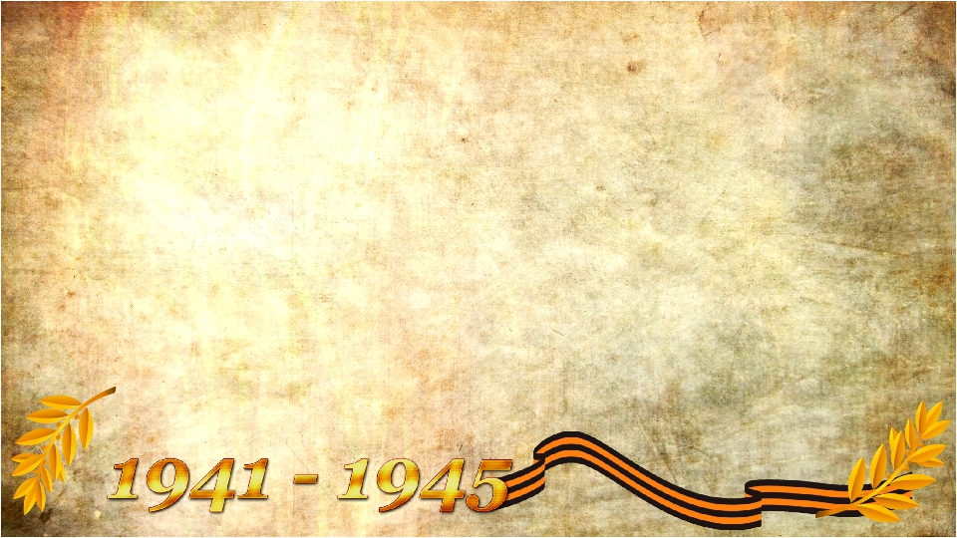
Учитель истории и обществознания
Щенина Евгения Владимировна
МБОУ «Спортивный лицей №82»
«Пионеры – Герои Великой Отечественной войны 1941-1945гг.
Подвиги юных»

Slide 2

На войне маленьких не бывает

Slide 3
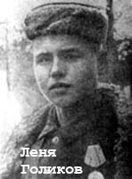
Леня Голиков 1926 - 1943
В свои 10 с небольшим лет Леня в боях с оккупантами лично уничтожил 78 немецких солдат и офицеров, подорвал 9 автомашин с боеприпасами. Он участвовал в 27 боевых операциях, взрыве 2 железнодорожных и 12 шоссейных мостов. 15 августа 1942 г. юный партизан взорвал немецкую легковую машину, в которой находился важный гитлеровский генерал.
2 апреля 1944 года был опубликован указ Президиума Верховного Совета СССР о присвоении пионеру-партизану Лене Голикову звания Героя Советского Союза.

Slide 4
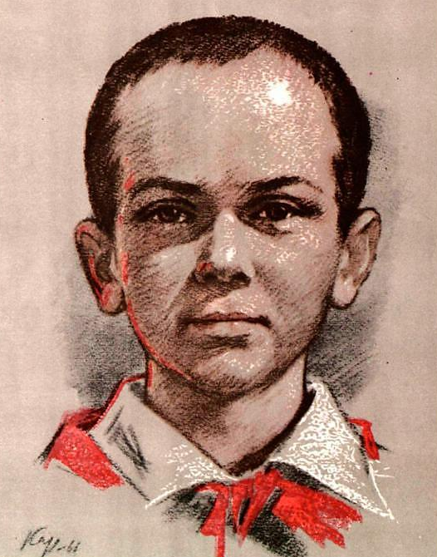
Марат Казей 1929 - 1944
Школьнику Марату Казею было чуть больше 13 лет, когда он ушел к партизанам вместе со своей сестрой. Марат стал разведчиком. В мае 1944 г., когда Советская Армия была уже совсем близко и партизаны должны были вот-вот с ней соединиться, Марат попал в засаду. Подросток отстреливался до последнего патрона. Когда у Марата осталась одна граната, он подпустил врагов поближе и выдернул чеку...
За мужество и отвагу пионер Марат Казей был удостоен звания Героя Советского Союза. В городе Минске поставлен памятник юному герою.

Slide 5
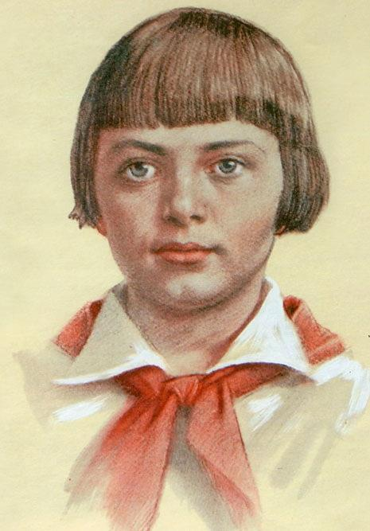
Зина Портнова 1926 - 1944
Ленинградская школьница Зина Портнова летом 1941 г. поехала на каникулы к бабушке в Белоруссию. Там ее и застала война. Спустя несколько месяцев Зина вступила в подпольную организацию «Юные патриоты». Потом стала разведчицей в партизанском отряде имени Ворошилова.
Отважная юная пионерка была зверски замучена, но до последней минуты оставалась стойкой, мужественной, несгибаемой. И Родина посмертно отметила ее подвиг высшим своим званием - званием Героя Советского Союза.

Slide 6
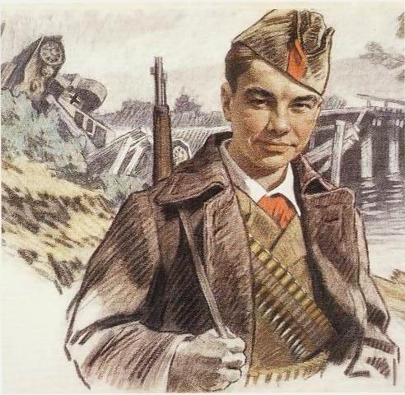
Валя Котик 1930 - 1944
В свои 12 лет Валя, тогда пятиклассник Шепетовской школы, стал разведчиком в партизанском отряде. Он бесстрашно пробирался в расположение вражеских войск, добывал для партизан ценные сведения о постах охраны железнодорожных станций, военных складах, дислокации вражеских подразделений. 16 февраля 1944 года в бою за город …14-летний партизанский разведчик был смертельно ранен и на следующий день скончался.
Валентину Котику посмертно присвоено звание Героя Советского Союза.

Slide 7
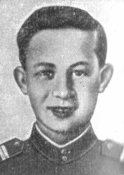
Боря Цариков
Комсомолец красноармеец Борис Цариков с группой минёров 15 октября 1943 года первым переправился через реку Днепр в районе посёлка городского типа Лоев Гомельской области Белоруссии, водрузив на правом берегу Красное знамя, и в течение 5 суток участвовал в боях по расширению плацдарма; 17-летний воин несколько раз возвращался на левый берег с боевыми донесениями в штаб… Отважный воин пал смертью храбрых в бою 13 ноября 1943 года.
Указом Президиума Верховного Совета СССР от 30 октября 1943 года присвоено звание Героя Советского Союза.

Slide 8
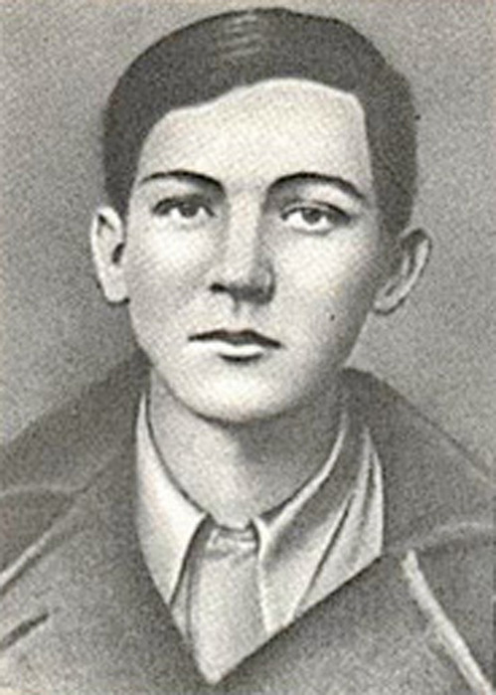
Александр Чекалин 1925 - 1941
В июле 1941 Александр Чекалин вступил добровольцем в истребительный отряд, затем при отступлении советских войск с территории Тульской области в ходе оборонительной операции вместе с отцом ушёл в партизанский отряд «Передовой», где стал разведчиком…Несколько дней его пытали, пытаясь получить от него нужные сведения. Ничего не добившись, немецкие власти устроили показательную казнь на городской площади: он был повешен 6 ноября 1941 года.
4 февраля 1942 года Александру Чекалину было посмертно присвоено звания Героя Советского Союза.

Slide 9
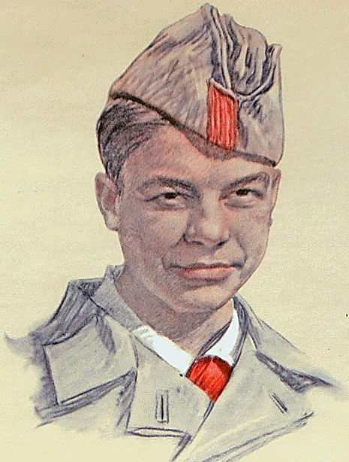
Вася Коробко 1928 – 1944
Боевое крещение он принял летом 1941 г., прикрывая огнем отход наших частей. Сознательно остался на оккупированной территории. Однажды на свой страх и риск подпилил сваи моста. Первый же фашистский бронетранспортер, который заехал на этот мост, рухнул с него и вышел из строя. Потом Вася стал партизаном.
Родина наградила орденами Ленина, Красного Знамени, Отечественной войны 1 степени, медалью "Партизану Отечественной войны" 1 степени.

Slide 10
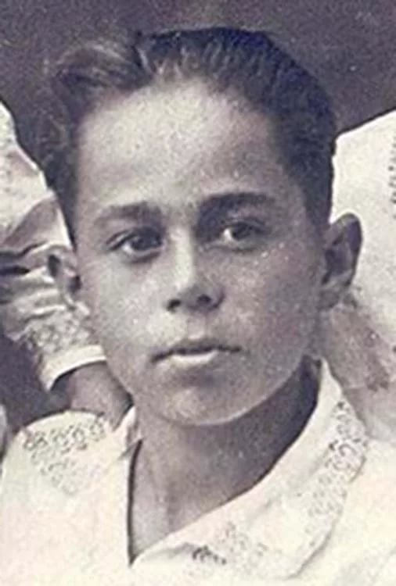
Володя Дубинин 1927-1942
О парне рассказывали легенды: как он «водил за нос» отряд фашистов, которые разыскивали партизан; как умел проскальзывать незаметным мимо вражеских постов; как точно запомнить численность нескольких гитлеровских подразделений, которые были расположены в разных местах… Володя был маленького роста, поэтому мог выбираться по очень узким лазам.
Юный разведчик Володя Дубинин был посмертно награждён орденом Красного Знамени.

Slide 11
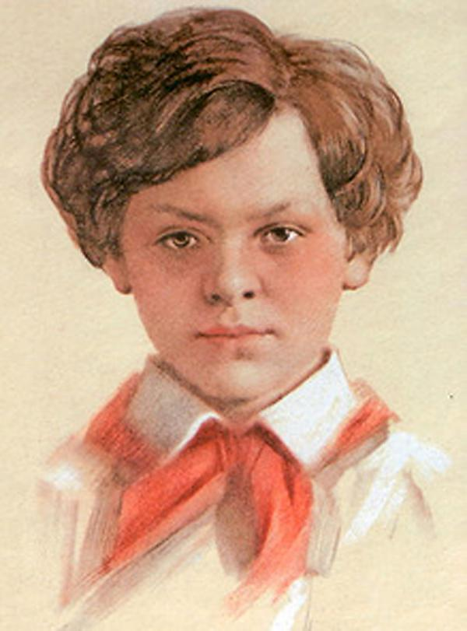
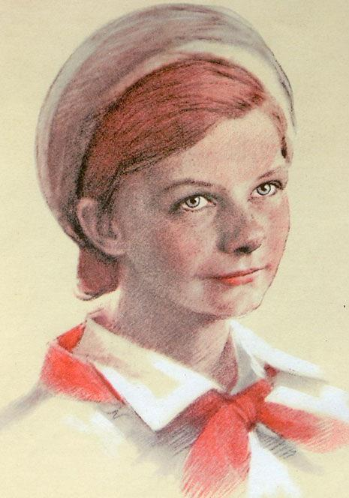
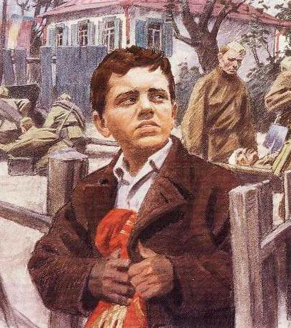
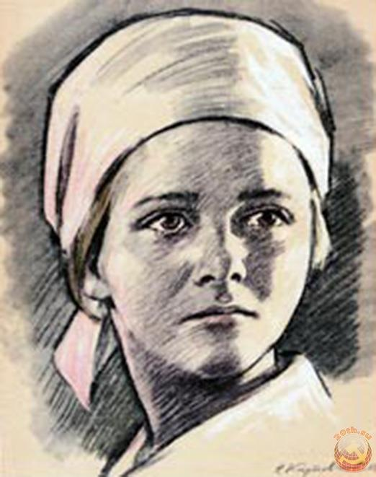
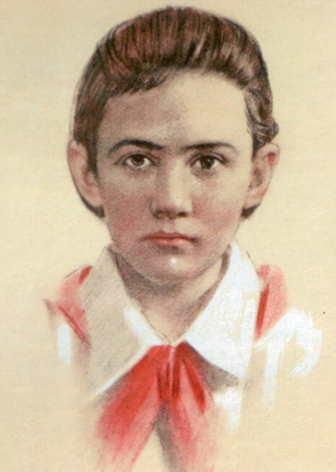
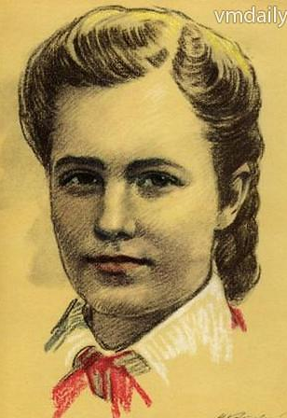
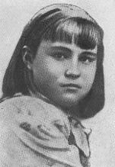
Лара Михеенко
1929 - 1943
Юта Бондаровская
1928 - 1944
Костя Кравчук
1931 – по н.вр.
Нина Куковерова
Валя Зенкина
1927
Надя Богданова
1932 - 1991
Лида Вашкевич

Slide 12
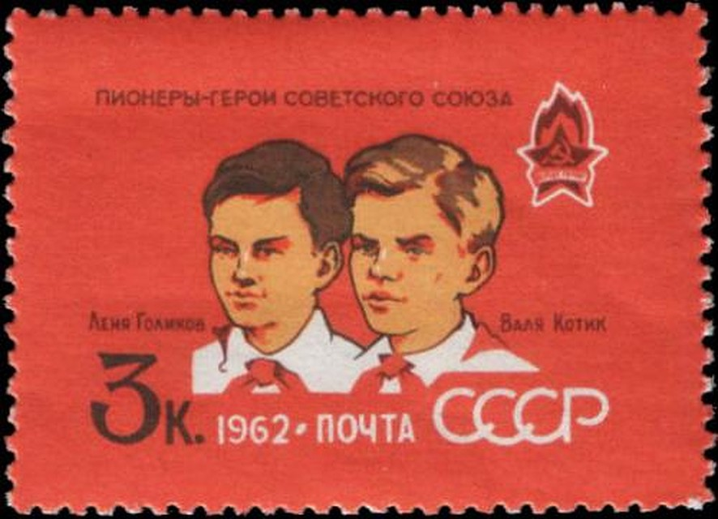

Slide 13


Slide 14
Ресурсы:
ПИОНЕРЫ – ГЕРОИ ВЕЛИКОЙ ОТЕЧЕСТВЕННОЙ ВОЙНЫ 1941-1945. наглядный методический материал, созданный в рамках Программы патриотического воспитания «Взаимосвязь поколений как пример высокой нравственности и морали»
Информационно-образовательный ресурс «Пионеры-герои Великой Отечественной войны» https://pionery-geroi.ucoz.ru/index/valja_zenkina/0-18
Пионеры-герои. Министерство обороны Российской Федерации (Минобороны России) https://function.mil.ru/news_page/country/more.htm?id=10432310%40cmsArticle
Notes:
Пионеры

